Slide 1

数据结构和算法
作者：小甲鱼
让编程改变世界
Change the world by program

Slide 2

查找算法

Slide 3
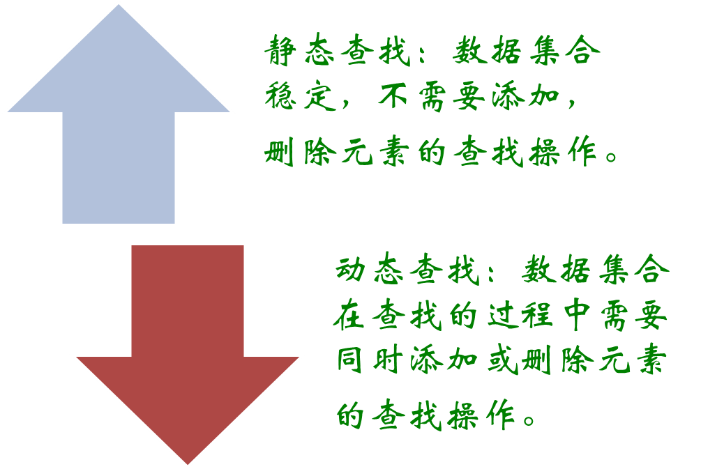
静态查找和动态查找

Slide 4
查找结构
对于静态查找来说，我们不妨可以用线性表结构组织数据，这样可以使用顺序查找算法，如果我们再对关键字进行排序，则可以使用折半查找算法或斐波那契查找算法等来提高查找的效率。
对于动态查找来说，我们则可以考虑使用二叉排序树的查找技术，另外我们还可以使用散列表结构来解决一些查找问题，这些技术我们都将在这部分教程里边介绍给大家。

Slide 5
顺序查找
顺序查找又叫线性查找，是最基本的查找技术，它的查找过程是：从第一个（或者最后一个）记录开始，逐个进行记录的关键字和给定值进行比较，若某个记录的关键字和给定值相等，则查找成功。如果查找了所有的记录仍然找不到与给定值相等的关键字，则查找不成功。
顺序查找算法代码：Sq_Search.c
优化代码：Sq_Search_2.c

Slide 6
课后作业
假设以下有一个结构体存放的是学生的记录，每条记录包括：学号、姓名、成绩，请编写一个程序，要求输出1024编号同学的具体信息。
学号 | 姓名 | 成绩
1024 | 小甲鱼 | 100
1026 | 秋舞斜阳 | 60
1028 | 黑夜 | 100
1030 | 迷途 | 60

